Slide 1
HISTÓRIA DE GOIANA
Profº Ms. José Bartolomeu dos Santos Júnior

Slide 2
Introdução
1492 – Cristóvão Colombo chega na América
1493 – Bula Inter Coetera
1494 – Tratado de Tordesilhas
1500 – Pedro Álvares Cabral chega na Bahia
1501 – Os navegadores Gaspar de Lemos e Américo Vespúcio Chegam em Ponta de Pedras/Itaraca (18/08).

Slide 3
Fase Colonial
1516 – Feitoria de Itamaracá
1526 – Sebastião Caboto no Rio das Pedras
1530 – Capitanias Hereditárias
1534 – Nomeações
1535 – Chegada dos Capitães Donatários: Pero Lopes de Sousa em Itamaracá (janeiro) e Duarte Coelho Pereira em Pernambuco (Março).

Slide 4
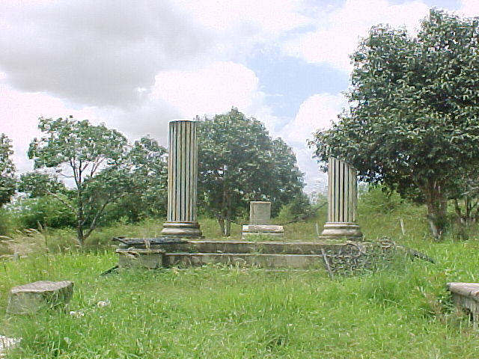
Fundação de engenhos
São concedidas sesmarias para André Fernandes Velasques que funda o Engenho Itapirema em 1569. Itapirema significa Anta fedorenta ou Pedra sem fio (sem fim).
O que era um engenho?

Slide 5
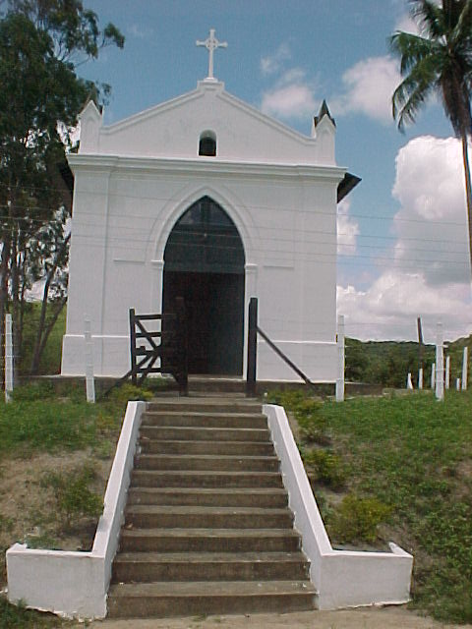
Em 1570, são concedidas 5 mil braças de terras para Diogo Dias fundar seu engenho, Recunzaém.
Massacre de Tracunhaém: Iniguaçu, Lua Dourada, Diogo Dias, Boaventura Dias

Slide 6
Topônimo Goiana
Terra de muitas águas – Severino Carneiro
Planta anileira semelhante a que existe n’água, charco, flor de cana – Mário Melo
Gente Estimada, querida, parente dos aliados – Adolfo Varnhagem/Ângelo Jordão
Vale do Rio ou bacia – Teodoro Sampaio
“Antiga Gueena – Frei Vicente do Salvador (1627)”.

Slide 7
Holandeses
Em 1633, Domingos Fernandes Calabar auxilia os flamengos na tomada de Goiana.
Em 1632, o oficial holandês Hendrick Schilth mandou assassinar o padre Álvaro Mendes de Elvas, capelão do engenho Ubu, para roubar a prataria da Capela de São Gonçalo do Amarante.
Tejucupapo – Tejucupava: “Lugar Lamacento”

Slide 8
VERDADE OU MITO?
Holandeses estavam sitiados na Fortaleza de Orange (Itamaracá) e contraíram o Escoburto.
Decidiram invadir Tejucupapo por causa da proximidade, da quantidade de alimentos/frutas que a comunidade dispunha.
As mulheres ficaram dentro da paliçada de madeira (Maria Camarão, Maria Joaquina, Maria Quitéria – líderes); 30 homens ficaram do lado de fora, na mata.

Slide 9
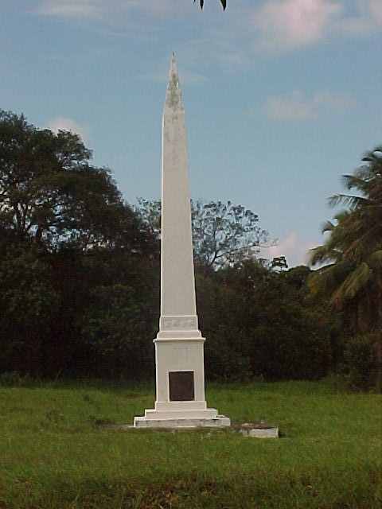
Holandeses e indígenas – 600 pessoas.
Armas: água quente, pimenta, enxada, foice, bacamarte, espada, paus, pedras, e o que estivesse ao alcance das mãos.
Teatro das Heroínas – Irmã Luzia

Slide 10
Insurreição Pernambucana
Nassau retorna para Europa - 1644
André Vidal de Negreiros (branco, comerciante de escravos).
Felipe Camarão (índio, da aldeia de Itapessirica, próximo à Caricé).
Henrique Dias (Negro, nascido no Brasil).
Os holandeses capitularam na Batalha do Monte da Tabocas em Vitória de Santo Antão.

Slide 11
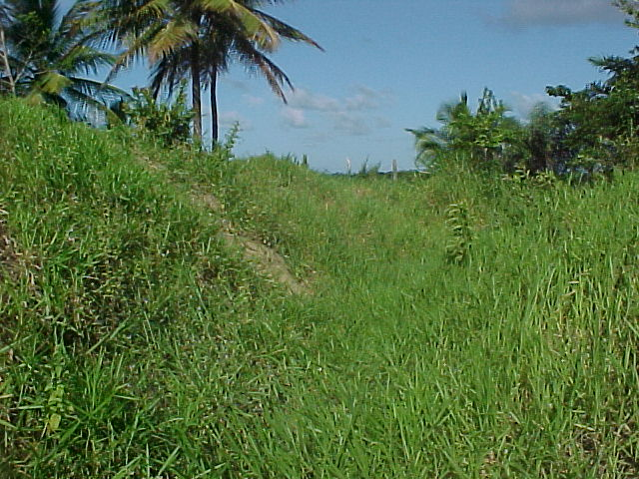
Primazia
30 de março de 1645 – Primeira assembleia indígena na aldeia de Itapessirica. Congregou representantes de todas as tribos existentes no território dominado pelos holandeses.

Slide 12
FORTE DE CATUAMA
Construído pelo herói da Restauração, Dias Cardoso, no´século XVIII. A fortificação ficava ao norte da Barra de Catuama, numa pequena elevação, e dispunha de três canhões, segundo Anibal Barreto. Em 1971, arqueólogos fizeram escavações no local.

Slide 13
15 de janeiro de 1686 – Vila Goiana
20 de novembro de 1709 – destituição
7 de janeiro de 1711 – Vila Goiana e sede da capitania
Século XVIII – Anexação de Goiana à Pernambuco (1763).

Slide 14
Guerra dos Mascates
Confronto entre comerciantes (Mascates – pés raspados) contra os Senhores de Engenho (P (és de chumbo).
Em Goiana, houve confrontos entre grupos rivais (1710/11), sendo que em um deles, veio à óbito o padre Cellini, onde está hoje localizado o Cruzeiro do Carmo (1717/19) – 300 anos de sua construção.

Slide 15
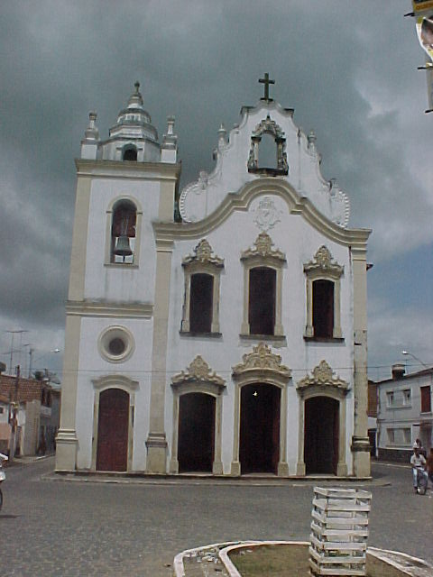
Igrejas de Goiana
Em 1568 foi Criada a Freguesia de Nossa Senhora do Rosário, já existindo neste território a Freguesia de São Lourenço (1555). Foi a terceira freguesia de Itamaracá.
Igreja dos Homens Pretos

Slide 16
SEGREGAÇÃO
A separação entre classes sociais era muito grande, de vez que havia na vila uma igreja de Nossa Senhora do Rosário dos pretos, uma de Nossa Senhora do Amparo dos pardos livres, e a de Nossa Senhora da Conceição dos pardos cativos. Além da segregação entre brancos e homens de cor, segregava-se também os pretos dos pardos e dentre esses, os pardos livres e cativos (ANDRADE, 1999, p. 102).

Slide 17
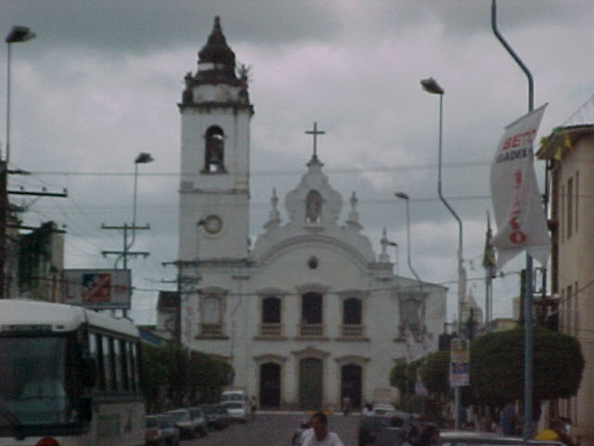
É controversa a edificação da igreja dos brancos. 1600 é o ano mais divulgado nos livros. 1705 (padre Estevão Ribeiro da Silveira e o padre João Batista Pereira cuidaram da ampliação). Sediou as irmandades do Sacramento e das Almas do purgatório.

Slide 18
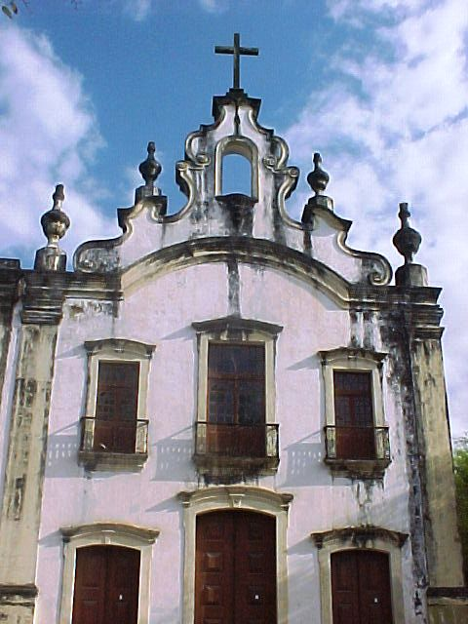
Comerciantes
A Irmandade de Nossa Senhora do Amparo dos homens pardos livres inaugurou o seu templo em 1681. A Imperatriz Teresa Cristina era juíza perpétua da irmandade. A imagem do retábulo central foi um presente da princesa Isabel.

Slide 19
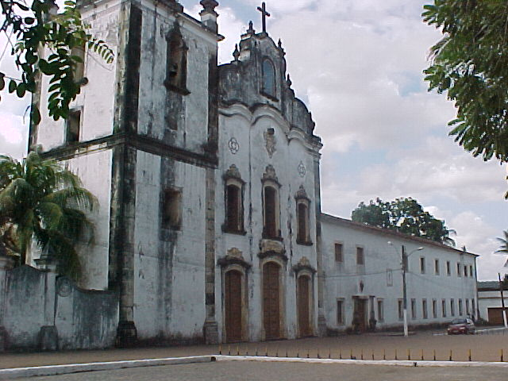
Convento: condição para o status de vila
O frei Sebastião dos Anjos foi o fundador do Convento de Goiana (taipa – 10/11/1666). Frei Marcos de Santa Maria (pedra – 28/12/1679). Terreno doado pelo capitão Felipe Cavalcanti de Albuquerque. Financiado Por André Vidal de Negreiros.

Slide 20
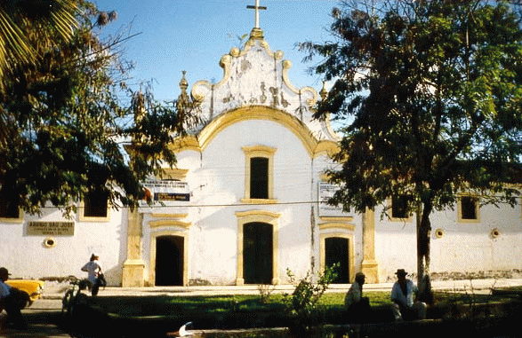
Convento X Recolhimento
A Igreja de Nossa Senhora da Soledade era um recolhimento de freiras não professas. Foi fundado em 1752 em um terreno doado pelo capitão-mor José Camelo Pessoa. O Estatuto foi dado pelo bispo diocesano Dom João da Purificação Marques Perdigão, em 1852.

Slide 21
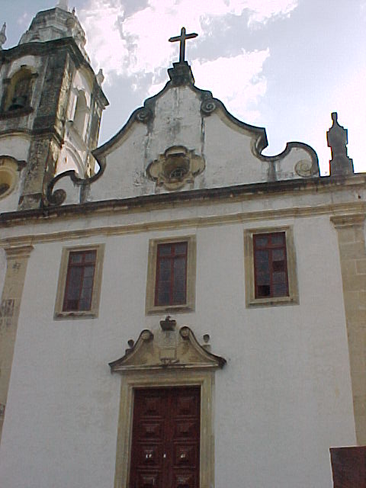
Goiana – Sede da capitania
A Igreja de Nossa Senhora dos Milagres da Santa Casa de Misericórdia foram transferidos de Itamaracá para Goiana e inaugurados em 1722.

Slide 22
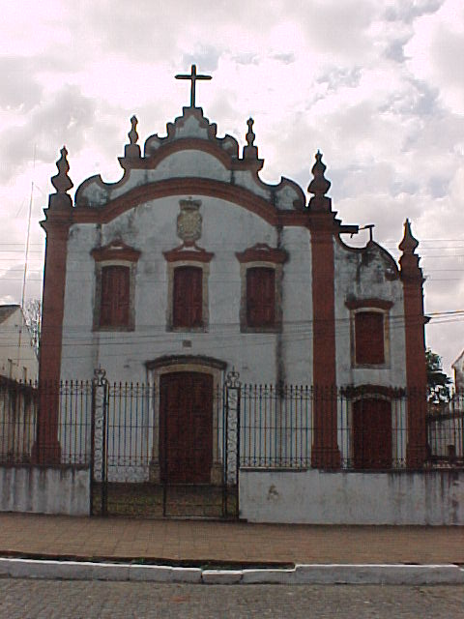
Em1859, Dom Pedro já encontrou a Igreja do Senhor Bom Jesus dos Martírios dos homens pobres em ruínas.
Em 1753, a Ordem Terceira do Carmo inaugurou a Igreja de Santa Teresa de Jesus

Slide 23
Ideias Perigosas
Em fins do século XVIII e início do XIX, Frei Arruda Câmara, após chegar da Europa, criou o Aerópago de Itambé, que é considerado a porta de entrada da Maçonaria no Brasil.
Frei Arruda Câmara criou o abacaxi, através de seus experimentos com bromélias.
Revolução de 1817 ou Revolta dos padres: Pe. João Ribeiro de Melo Montenegro, Frei Caneca, Pe. Pedro de Sousa Tenório, entre outros

Slide 24


Bandeira de 1817 – Livro mais famoso

Slide 25
“Nosso cortejo cruzou com padres/frades, alfaiates, carpinteiros, sapateiros, bodegueiros, pescadores, feirantes, vendedores ambulantes, lojistas, marchantes, soldados, rendeiros, cirurgiões” (2014, p. 79)
De Março a Maio de 1817 – Pernambuco foi um país.
Padre Antônio Souto Maior, vigário de Tejucupapo.
Padre Bento de Farias Braga (bacamartes, pistolas e facas).
Padre Antônio Pereira de Albuquerque (vigário de Goiana).

Slide 26
1821 – Pela Convenção de Beberibe foi eleita a primeira junta do Governo Provisório de Pernambuco, no dia 26 de outubro, saíndo presidente Gervásio Pires Ferreira, expulsando o presidente da província, Luiz do Rego, o general das urupemas.
1824 – Confederação do Equador: Movimento encabeçado por Cipriano Barata e Frei Caneca contra a intolerância de Dom Pedro I.

Slide 27
Subiu ao Coro. Lá, a luz de uma lamparina, iluminava vagamente a imagem de Jesus, de braços abertos, cabeça inclinada, pregado numa enorme cruz, aquele mesmo Cristo que frei Caneca costumava ver todos os dias, nos momentos mais felizes e tranquilos que passara naquele convento. Parou e olhou para ele como que quisesse interpretá-lo, como se quisesse ouvir os seus conselhos naquele transe doloroso de sua vida de revolucionário, quando via sua causa perdida. Somente a ele encontrara naquele convento deserto, triste e abandonado. Toda a igreja estava escura e silenciosa (PINTO, 1968, p. 82-83).

Slide 28
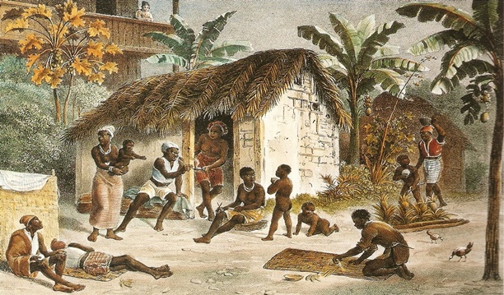
QUILOMBO DE CATUCÁ – Bastante Mato
Malungo – Irmão
Das Matas do Recife, a Goiana e Macaparana. Outros afirmam que até o Conde (PB).
João Bamba
João Pataca
Antônio Cabundá
Manoel Galo
José Brabo

Slide 29
De acordo com uma autoridade, antes eles iam a Tejucupapo "de salto", mas hoje [julho de 1829] são pacíficos moradores nela, comendo, batucando, passeando armados e obrigando que se lhes vendam armas e pólvora. Pela mesma época, os comandados de Pataca se alojaram pacificamente na povoação de Ponta de Pedras e ficaram lá batucando entre os dias 24 e 28 de junho de 1829 (APEPE,1829 in CARVALHO, 1991, p. 17).

Slide 30
João Pataca morreu em 1835
A aliança com a população pobre do lugar, e até com alguns senhores, como Dona Helena, do engenho Macaco, era parte dessa estratégia mais ampla de sobrevivência. Pataca sabia do respeito que lhe era tributado pela população local. Ao prender os dois quilombolas que assaltaram o engenho Macacos, Pataca os levou para a casa do comandante da milícia local para que fossem presos. A autoridade alegou que não tinha cadeia e que Pataca os deveria remeter ao juiz de paz. Contam as fontes deixadas pelos homens brancos, que Pataca teria retrucado que também era Juiz de paz, e tratou ele mesmo de punir os dois assaltantes (APEPE, 1829).

Slide 31
CIDADE GOYANNA
Lei Provincial Nº 86, de 05 de maio de 1840 tornou a então Vila Goyanna em cidade. Muitos confundem essa data com aniversário de criação da cidade, mas como já expomos, Goiana não foi um povoamento fundado como outras cidades pernambucanas, a exemplo de Igarassu e Olinda; Goiana surgiu do cotidiano de homens e mulheres miscigenados...

Slide 32
Praieira: Conservadores X Liberais
Joaquim Nunes Machado nasceu em Goiana aos 15 de agosto de 1809, à rua 15 de novembro (rua do meio) nº 2. Morreu por uma bala na cabeça num confronto na Rua da Soledade (Recife), onde outrora funcionava a fabrica Fratelli Vita, em 2 de fevereiro de 1849. Foi o primeiro juiz de direito de Goiana. Em 2 de fevereiro de 1948 foi inaugurado um posto em sua homenagem; obra do artista Bibiano Silva

Slide 33
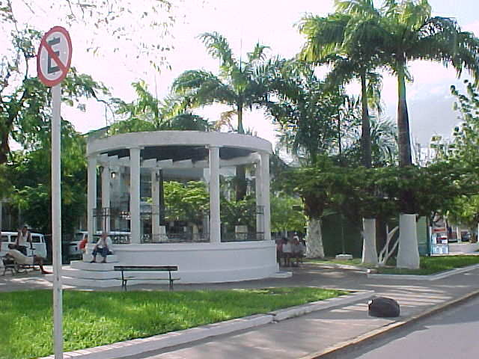
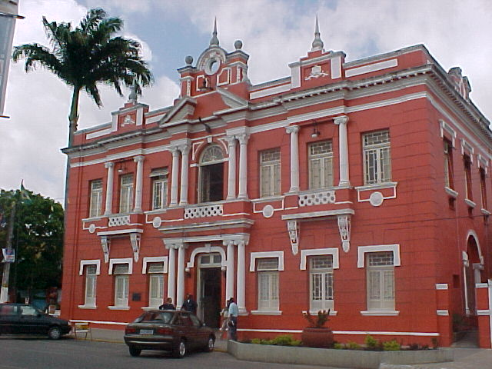
1848 – Curica e Casa de Câmara e Cadeia

Slide 34
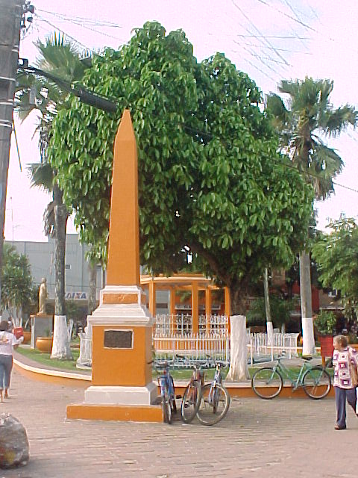
1849 – Banda Saboeira
1859 – Visita do Imperador Dom Pedro II

Slide 35
Ponte de Arco (1859/66).
Entrega das chaves da cidade na Rua do Amparo
Cavalgada do Imperador (De Itapirema para Goiana)
Duas casas para recepciona-lo: Casa de Câmara e Cadeia (Barão de Bujari) e Sobrado (III Barão de Goiana)
Visitou Igrejas, escolas, hospital, recolhimento, a área do futuro canal e bebeu água em um poço.
Visitou as Trincheiras de Tejucupapo

Slide 36
Barões de Goiana
José Correia Picanço – Fundador do Ensino Médico no Brasil
Antônio Francisco Pereira – Barão de Bujari (Origem Comercial).
João Joaquim da Cunha Rego Barros – Senhor de vários engenhos, tio e sogro do conselheiro João Alfredo Correia de Oliveira.
João José Ferreira de Aguiar – Barão de Catuama; é mais conhecido como conselheiro Aguiar. Foi magistrado, politico e jornalista.

Slide 37
Brasil para os brasileiros...
1872 – Patriotada Goianense ou Mata Mata Marinheiro: Dominava a politica da cidade o Partido Conservador, tendo a frente o III Barão de Goiana. A frente do Partido Liberal encontrava-se o Coronel Manoel Paulino. No comércio daquela época existiam três tipos de portugueses: os que se encontravam em Portugal e que tinham transações comerciais com os brasileiros; os portugueses senhores de engenho; e os portugueses comerciantes na cidade de Goiana.
1876 – Fundação do Cemitério (rua das Quintas – Sítios).

Slide 38
Abolição em Goiana
O povo de Goiana tomou a iniciativa e partia para o confronto. Criou-se o Clube Abolicionista “O Terpsicore”, que objetivava realizar conferências e angariar recursos para libertação dos cativos. E o Clube do Cupim, que visava raptar escravos e enviá-los para a Província do Ceará, a pioneira na libertação dos escravos (1884).
Basílio Machado – sapateiro
José Pires Vergueiros – Olaria (esconderijo)
Irineu Macedo – Abolição total em março de 1888.

Slide 39
1870 – Criação do Instituto Histórico de Goiana e inauguração do Canal Goiana
1874 – Loja Maçônica Fraternidade e Progresso
1887 – Naufrágio do Vapor Bahia no mar de Ponta de Pedras
1894 – Criação da Fabrica de Tecidos de Goiana – FITEG

Slide 40
Silva Jardim, esteve aqui em comício realizado nesta cidade na Sociedade Therpsicore (sindicato agrícola).
Pereira Lira – Chefe do Partido Republicano
A Gazeta de Goiana (Beco do Pavão)
Silva Jardim veio de Timbaúba, pernoitou no Engenho Tabairé (Amaro Rabelo), veio de cavalo e voltou para o Recife pelo caminho que corresponde hoje à BR 101.

Slide 41
Príncipe dos Trovadores do Brasil
Considerado um dos maiores trovadores brasileiros, Adelmar Tavares nasceu no Recife em 16 de fevereiro de 1888, filho de pais goianenses, falecendo no Rio de Janeiro em 1963. Membro da Academia brasileira de Letras, onde era estimado e aplaudido, Adelmar tornou-se poeta muito cedo, ainda jovem. Cultivou através dos anos, a doce, lírica e suave poesia brasileira (NASCIMENTO, 1996, p. 78).
Sua Casa hoje é a sede do IHAGGO.

Slide 42
Sinos de Goiana
Sinos de Goiana, que saudade imensa; Trazem-me esses sinos no meu coração. Nove igrejas, nove barulhavam sinos: da MISERICÓRDIA, por defuntos ricos; do ROSÁRIO pobre, por um preto irmão. Bate agora o AMPARO pelo dia santo. Vai haver novena, bate o da MATRIZ. Ouço um sino fino... Esse é do CONVENTO, repicando alegre por um casamento, vem da SOLEDADE o repicar feliz!

Slide 43
Só o dos MARTÍRIOS continua mudo; tem caída a torre dos seus brônzeos sons; Não se abre à tempos essa velha igreja, mas o povo conta que foi vista aberta. Noite morta, um dia, por assombração. Nove igrejas, nove com o sino da CONCEIÇÃO. Velho CARMO, escuto teu bater de sino quando finda o dia; Vejo teu cruzeiro na campina assente; Tua torre negra toda encapuzada, como um frade orando pela tarde fria....

Slide 44
Como aqueles sinos de Manuel Bandeira: Sino do Bonfim, sino de Belém, sino da Paixão. Batem na minha alma quando estou sozinho, pelas tardes frias, esses longos sinos...
Sinos de Goiana, que recordação!
1894 – Morte de Silvino Macedo
Belarmino Correia – 1º Prefeito de Goiana

Slide 45
1901 – 1º Automóvel do Brasil – Manoel Borba
O empresário Carlos Alberto de Menezes, em 1905 trouxe a Congregação da Sagrada Família, com o auxílio de Luiz Correia de Brito. Recebemos um grupo irmãs, tendo se destacado Marie Armelle Falguiéres. Em 1921, graças ao esforço do padre Silvino Guedes, o Coronel Diogo Soares da Cunha Rabelo doou o terreno onde foi construído o Colégio da Sagrada Família na Praça Duque de Caxias.

Slide 46
1924 – Ponte, Cadeia e Hospital, no governo de Sérgio Loreto
1937 – Usina Santa Teresa – Grupo João Santos
1930 – Revolução ou Revolta? João Pessoa em Goiana
Pela lei nº 486, de 06 de novembro de 1959, no governo de Euzébio Martins dos Santos foi criado o Brasão de Armas e a Bandeira de Goiana. Neste ano, a Câmara de Vereadores recebeu o nome do Coronel José Pinto de Abreu.

Slide 47


Slide 48
19 de março de 1949 – Fundação do Museu de Arte Sacra
Em 1948 foi fundado o SESI de Goiana
Em 1951 foi criada a NASSAU
Em 1956 foi fundado por Luiz Moraes o restaurante Buraco da Gia
No Governo do prefeito Lourenço de Albuquerque Gadelha, foi criado o hino de Goiana, pela lei municipal nº 959, de 02 de setembro de 1966. Tem letra e música de Álvaro Alvim da Anunciação Guerra e orquestração de Guedes Peixoto.

Slide 49
Em 1966 foi Criado o Abrigo São José por Frei Tarcísio de Arruda Fontes
Em 1967 era inaugurada a KLABIN
Em 1979 foi criada a FFPG – Faculdade de Formação de Professores de Goiana, a 1ª da Mata Norte
1970 – Criação da Procissão Fluvial de São Pedro por Frei Tarcísio
1970 – Comemorações do IV Centenário
Crise açucareira (1980/90) – Maravilhas e Ubu fecham as portas

Slide 50
2001 – Sítio Histórico Nacional – IPHAN
Goiana – Terra dos Caboclinhos - 1904
2007 – reserva extrativista Acaú – Goiana
Patrimônios Vivos de Goiana – Banda Curica, Banda Saboeira e o senhor José (Zé) do Carmo. 1980 – Anjo Cangaceiro.
2011 – Hemobras
2013 – SESC
2014 - VIVIX
2015 – FIAT/JEEP

Slide 51
FONSECA, Homero. Pernambucânia: o que há nos nomes das nossas cidades. 3. ed. Recife: Cepe, 2013.
MACHADO, Teobaldo José. As Insurreições Liberais em Goiana: 1817-1824. Recife: FUNDARPE, 1990.
NASCIMENTO, Mário Rodrigues do. Crônicas Goianenses. Recife: Editora do autor, 1996.
OLIVEIRA, Paulo Santos de. A noiva da revolução: o romance da república de 1817. 4. ed. Recife: Associação Centro Vivo Recife, 2014.
PINTO, Octávio. Velhas Histórias de Goiana. Rio de Janeiro: Vecchi LTDA, 1968.

Slide 52
SENA, Josué Antônio Fonseca de. Goiana em Versos e Prosa. Recife: Editora do autor, 2008.
SILVA, Genny da Costa e; RODRIGUES, Maria do Carmo. Bibliografia Sobre Goiana. Recife, 1972.
SILVA, Maria de Jesus Santana. Devoção e Resistência: as irmandades de homens pretos de Goiana (1830-1850). Recife: UNICAP, 2008 (Dissertação de Mestrado em Ciências da Religião).
SOUZA, Salvandy Tavares Mendes de. Goiana: la nôtre petite patrie. Recife: Editora do autor, 2005.

Slide 53
OBRIGADO!

